Slide 1
開盤前更新
2026-11-05 | 2026 德明X富達投資擂台
台股投資競賽 開盤前更新 2026-11-05 | 1

Slide 2
今日重點
總資產
764 萬
累積報酬
-23.63%
執行後持股率
94.3%
大盤預測開盤
+0.48%
• 民主黨在美國期中選舉勝選奪回國會參眾兩院，掃除政治不確定性，激勵美股標普500上漲1.58%至7688.62點、那斯達克上漲1.44%至25736.51點。然而德州變天引發AI資料中心監管疑慮，致使費城半導體重挫3.13%至10268.65點，台積電ADR下跌2.24%至395.75點、輝達下跌3.17%至200.13點。此外，市場押注美伊衝突加快結束，西德州原油大跌8.38%至88.04美元；黃金大漲3.34%至4072.2美元。台股整體則持續面臨外資大賣超與新台幣貶值至32.82元的壓力。
• 加權指數模型預測今日開盤點位為43513.69點，較前一日收盤43307.54點開高0.48%，開盤預估命中率為84.5%。開盤後預估回落-0.37%，盤中預估命中率為67.2%。雖然目前大盤處於紅燈轉弱狀態（收盤43308點低於季線-2%），但美股道瓊飆漲與選後政治不確定性消散，台股今日將爭取反彈。（08:20 更新：那斯達克期貨 28529.5，+0.79%）
台股投資競賽 開盤前更新 2026-11-05 | 2

Slide 3
庫存怎麼處理
標的 | 持股 | 損益 | 建議 | 數量 | 限價
3189 景碩 | 1,639 | -24.19% | 全部出清 | 賣出全部 1 張又 639 股（共 1,639 股） | 813.0
6196 帆宣 | 2,150 | -24.07% | 全部出清 | 賣出全部 2 張又 150 股（共 2,150 股） | 477.0
1560 中砂 | 1,091 | -22.58% | 全部出清 | 賣出全部 1 張又 91 股（共 1,091 股） | 780.0
5880 合庫金 | 24,000 | +9.04% | 全部出清 | 賣出全部 24 張（24,000 股） | 28.2
2889 國票金 | 40,416 | +3.18% | 全部出清 | 賣出全部 40 張又 416 股（共 40,416 股） | 16.35
6213 聯茂 | 1,000 | -15.82% | 全部出清 | 賣出全部 1 張（1,000 股） | 605.0
3037 欣興 | 570 | -24.85% | 全部出清 | 賣出全部 570 股（零股） | 879.0
2845 遠東銀 | 36,071 | -0.15% | 全部出清 | 賣出全部 36 張又 71 股（共 36,071 股） | 12.8
2915 潤泰全 | 7,173 | -3.20% | 全部出清 | 賣出全部 7 張又 173 股（共 7,173 股） | 55.1
3264 欣銓 | 1,000 | -25.77% | 全部出清 | 賣出全部 1 張（1,000 股） | 195.0
6182 合晶 | 1,000 | -28.41% | 全部出清 | 賣出全部 1 張（1,000 股） | 81.9
2103 台橡 | 3,000 | -13.01% | 全部出清 | 賣出全部 3 張（3,000 股） | 25.4
2360 致茂 | 8 | -37.86% | 全部出清 | 賣出全部 8 股（零股） | 1455.0
3591 艾笛森 | 20,528 | -6.36% | 續抱 | 維持 20 張又 528 股（共 20,528 股） | —
台股投資競賽 開盤前更新 2026-11-05 | 3

Slide 4
警示提醒（嚴重 9／警告 2）
【嚴重】3189 景碩：已跌破停損價 999.0（目前 863.0）：依紀律全數出場 → 建議賣出 1 張又 639 股（共 1,639 股）（持有 1,639 股的 100%），限價 854.0
【嚴重】1560 中砂：已跌破停損價 936.69（目前 760.0）：依紀律全數出場 → 建議賣出 1 張又 91 股（共 1,091 股）（持有 1,091 股的 100%），限價 752.0
【嚴重】6196 帆宣：已跌破停損價 599.23（目前 482.0）：依紀律全數出場 → 建議賣出 2 張又 150 股（共 2,150 股）（持有 2,150 股的 100%），限價 477.0
【嚴重】6213 聯茂：已跌破停損價 639.23（目前 602.0）：依紀律全數出場 → 建議賣出 1 張（1,000 股）（持有 1,000 股的 100%），限價 595.0
【嚴重】2103 台橡：已跌破停損價 27.7（目前 25.7）：依紀律全數出場 → 建議賣出 3 張（3,000 股）（持有 3,000 股的 100%），限價 25.4
【嚴重】2360 致茂：已跌破停損價 2069.91（目前 1440.0）：依紀律全數出場 → 建議賣出 8 股（零股）（持有 8 股的 100%），限價 1425.0
【嚴重】6182 合晶：已跌破停損價 97.31（目前 83.8）：依紀律全數出場 → 建議賣出 1 張（1,000 股）（持有 1,000 股的 100%），限價 82.9
【嚴重】3037 欣興：已跌破停損價 1046.11（目前 901.0）：依紀律全數出場 → 建議賣出 570 股（零股）（持有 570 股的 100%），限價 891.0
台股投資競賽 開盤前更新 2026-11-05 | 4

Slide 5
今日漲跌停與原因（漲停 50／跌停 6）
標的 | 產業 | 可能原因
跌停｜6488 環球晶 | 半導體業 | 可能原因（新聞）：獲利大爆發！環球晶前3季海賺15元創佳績 大方拍板擬配息6元 - Yahoo股市；從1600元跌到61
跌停｜7750 新代 | 電機機械 | 可能原因（新聞）：7750 新代- 【最新消息】三大多方清單點名，「工具機控制器廠」連3天上漲！ - 股市爆料同學會 -
跌停｜6620 漢達 | 生技醫療業 | 可能原因（新聞）：6620 漢達- 我覺得漢達高點已過- 股市爆料同學會 - CMoney；《10/29日法人賣超》外資
跌停｜6214 精誠 | 資訊服務業 | 可能原因（新聞）：【11:44 即時新聞】精誠(6214)盤中小幅走強，市場聚焦AI與公部門案延續 - CMoney投資
漲停｜6456 GIS-KY | 光電業 | 可能原因（新聞）：【12:47 即時新聞】GIS-KY(6456)股價走強，市場聚焦觸控模組布局 - CMoney投資網
漲停｜8042 金山電 | 電子零組件業 | 可能原因（新聞）：【12:20 即時新聞】金山電(8042)逆勢走強，AI電源與高階電容成盤中焦點 - CMoney投資
漲停｜1709 和益 | 化學生技醫療 | 可能原因（新聞）：【10:01 即時新聞】和益(1709)亮燈漲停，買盤聚焦清潔原料及高值化布局 - CMoney；焦點
漲停｜4977 眾達-KY | 通信網路業 | 可能原因（新聞）：【11:48 即時新聞】眾達-KY(4977)盤中走強，光通訊與AI題材持續成焦點 - CMoney投
漲停｜2468 華經 | 資訊服務業 | 可能原因（新聞）：華經(2468) 個股概覽 | 個股 - 股市 - CMoney；華經（2468）挑戰動能股！60日漲
漲停｜2465 麗臺 | 電腦及週邊設備業 | 可能原因（新聞）：麗臺(2465)-同學風向與貼文摘要 - 股市爆料同學會 - CMoney；麗臺（2465）深度解析：
漲停｜4960 誠美材 | 光電業 | 可能原因（新聞）：誠美材偏光板轉高階應用，先進封裝材料送驗 - 台視全球資訊網；11/02 強棒旺旺來交易回顧｜誠美材(
漲停｜6933 AMAX-KY | 電腦及週邊設備業 | 可能原因（新聞）：【09:34 即時新聞】AMAX-KY(6933)亮燈漲停 聚焦AI資料中心整體解決方案 - CMon
台股投資競賽 開盤前更新 2026-11-05 | 5

Slide 6
三籃配置：進攻 35%／穩健 65%／ETF 0%
比例如何決定
• 紅燈：大盤轉弱（收盤 43,308 低於季線 −2%），提早轉守 → 進攻籃 40%（已持續 3 個交易日）
• 依據（報酬率第一）：十年回測每次前 20 名 20 日報酬，進攻籃在綠燈 6.0%／灰燈 6.2%／紅燈 3.7%，都高於穩健籃 4.4%／3.8%／2.1%，勝率相近
• 調整 Agent 偵測到 3 項失誤 → 進攻 −5%，待模型修正後再恢復
• 股票內部：進攻籃 35%、穩健籃 65%
• 今日配置（佔股票＋ETF 目標持股）：進攻籃 35%、穩健籃 65%、ETF 籃 0%
• ETF 基準比例 0%（分散個股風險、證交稅 0.1%）
• 紅燈轉弱 → ETF +10%（分散個股下跌風險）
• 限制在 ETF 0%～0% 範圍內
• 今日 ETF 籃比例 0%（佔股票＋ETF 目標持股；基準 0% 已依上述條件調整）
各籃內容
【進攻籃】目標 241 萬，執行後佔總資產 34.9%
• 進攻籃買進：6609 瀧澤科、3597 映興、5465 富驊、4533 協易機
【穩健籃】目標 447 萬，執行後佔總資產 58.5%
• 穩健籃買進：9958 世紀鋼、2607 榮運、9914 美利達、2034 允強
【ETF 籃】目標 0 萬，執行後佔總資產 0.0%
• ETF 籃買進：無
• 目前大盤處於紅燈轉弱狀態，加上模型偵測到失誤進行微調，今日目標股票配置調整為進攻籃35%、穩健籃65%、ETF籃0%。進攻籃買入瀧澤科、映興、富驊與協易機，因其模型綜合分數分別達+0.75、+0.74、+0.72與+0.70，具備較高超額報酬與創新高機率。穩健籃買入世紀鋼、榮運、美利達與允強，因其穩健分數高且預期最大回檔小（如世紀鋼-7.0%、榮運-7.1%），有助於在震盪市況中鎖定勝率與控制下檔風險。
台股投資競賽 開盤前更新 2026-11-05 | 6

Slide 7
穩健籃候選（收正報酬機率高、回檔小、不追高）
標的 | 產業 | 收正機率 | 預期回檔 | β | 穩健分數 | 訊號
00642U 期元大S&P石油 | ETF | 68.4% | -6.4% | -0.33 | +0.37 | 買進候選
9958 世紀鋼 | 鋼鐵工業 | 63.7% | -7.0% | 0.43 | +0.35 | 買進候選
2607 榮運 | 航運業 | 51.8% | -7.1% | 0.09 | +0.35 | 買進候選
009805 台新美國電力基建 | ETF | 72.2% | -4.5% | 0.38 | +0.29 | 買進候選
9914 美利達 | 運動休閒 | 65.8% | -7.5% | 0.11 | +0.26 | 買進候選
2034 允強 | 鋼鐵工業 | 62.1% | -10.2% | 0.27 | +0.23 | 買進候選
6690 安碁資訊 | 數位雲端類 | 52.7% | -8.7% | -0.03 | +0.23 | 買進候選
1736 喬山 | 運動休閒 | 52.3% | -8.4% | -0.07 | +0.23 | 買進候選
0055 元大MSCI金融 | ETF | 72.3% | -7.3% | 0.10 | +0.21 | 買進候選
5465 富驊 | 電腦及週邊設備業 | 65.0% | -11.1% | 0.57 | +0.21 | 買進候選
8454 富邦媒 | 數位雲端 | 49.4% | -9.5% | 0.14 | +0.17 | 不符資格
3028 增你強 | 電子通路業 | 61.0% | -8.9% | 0.48 | +0.16 | 不符資格
台股投資競賽 開盤前更新 2026-11-05 | 7

Slide 8
期貨與選擇權：做多 微型臺指期貨 5 口
動作 | 合約 | 口數 | 限價 | 停損 | 保證金 | 最大損失
做多 | TMF202611 | 5 | 43,203 | 41,007 | 175,250 | 109,800
台股投資競賽 開盤前更新 2026-11-05 | 8

Slide 9
期貨與選擇權判斷：做多 微型臺指期貨 5 口
依據（模型估計，不是保證）
• 做多理由：方向模型：未來 5 個交易日上漲機率 64.1%（模型估計，不是保證）
• 做多：樣本外 66 次，命中率 65.2%（基準 62.2%），平均每次 +0.98%（已扣成本）
• 主要依據：距季線看多、加權 20 日報酬看空、距月線看空
• 目前累積報酬 -23.63%、距高點回撤 -25.11%、剩 17 個交易日
• 報酬為負或回撤 ≥ 4%：提高機率門檻、放寬每筆風險
• 方向模型：未來 5 個交易日上漲機率 64.1%（模型估計，不是保證）
• 做多：樣本外 66 次，命中率 65.2%（基準 62.2%），平均每次 +0.98%（已扣成本）
• 放空：樣本外交易僅 0 次，少於 20 次，證據不足
台股投資競賽 開盤前更新 2026-11-05 | 9

Slide 10
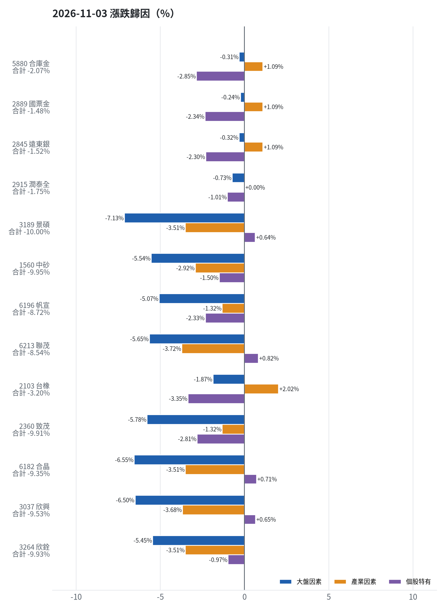
為何今日會漲／會跌（2026-11-03）
• 5880 合庫金：今日下跌 -2.07%（-14,400 元），主因為「個股特有因素」（-2.85%）
• 2889 國票金：今日下跌 -1.48%（-10,104 元），主因為「個股特有因素」（-2.34%）
• 2845 遠東銀：今日下跌 -1.52%（-7,214 元），主因為「個股特有因素」（-2.30%）
• 2915 潤泰全：今日下跌 -1.75%（-7,173 元），主因為「個股特有因素」（-1.01%）
• 3189 景碩：今日下跌 -10.00%（-149,149 元），主因為「大盤因素」（-7.13%）
• 1560 中砂：今日下跌 -9.95%（-93,826 元），主因為「大盤因素」（-5.54%）
台股投資競賽 開盤前更新 2026-11-05 | 10

Slide 11
漲跌歸因明細
標的 | 漲跌 | 損益(元) | 大盤 | 產業 | 個股 | 主因
5880 合庫金 | -2.07% | -14,400 | -0.31% | +1.09% | -2.85% | 個股特有因素
2889 國票金 | -1.48% | -10,104 | -0.24% | +1.09% | -2.34% | 個股特有因素
2845 遠東銀 | -1.52% | -7,214 | -0.32% | +1.09% | -2.30% | 個股特有因素
2915 潤泰全 | -1.75% | -7,173 | -0.73% | +0.00% | -1.01% | 個股特有因素
3189 景碩 | -10.00% | -149,149 | -7.13% | -3.51% | +0.64% | 大盤因素
1560 中砂 | -9.95% | -93,826 | -5.54% | -2.92% | -1.50% | 大盤因素
6196 帆宣 | -8.72% | -99,975 | -5.07% | -1.32% | -2.33% | 大盤因素
6213 聯茂 | -8.54% | -56,000 | -5.65% | -3.72% | +0.82% | 大盤因素
2103 台橡 | -3.20% | -2,550 | -1.87% | +2.02% | -3.35% | 個股特有因素
2360 致茂 | -9.91% | -1,360 | -5.78% | -1.32% | -2.81% | 大盤因素
6182 合晶 | -9.35% | -8,800 | -6.55% | -3.51% | +0.71% | 大盤因素
3037 欣興 | -9.53% | -54,150 | -6.50% | -3.68% | +0.65% | 大盤因素
3264 欣銓 | -9.93% | -21,500 | -5.45% | -3.51% | -0.97% | 大盤因素
台股投資競賽 開盤前更新 2026-11-05 | 11
• 檢視最近交易日持股跌幅，加權指數下跌-3.59%，對高貝塔值的半導體與電子股造成顯著沉重壓力。景碩（下跌-10.0%，損益-149149元）受大盤因素貢獻-7.13%、類股因素貢獻-3.51%，個股特有因素僅貢獻+0.64%。中砂（下跌-9.95%，損益-93826元）受大盤因素貢獻-5.54%、類股因素貢獻-2.92%、個股因素-1.50%。帆宣（下跌-8.72%）大盤貢獻-5.07%，聯茂（下跌-8.54%）大盤貢獻-5.65%，欣興（下跌-9.53%）大盤貢獻-6.50%。金融股受大盤影響較小，如合庫金下跌-2.07%（大盤貢獻-0.31%、個股特有因素-2.85%）、國票金下跌-1.48%（大盤貢獻-0.24%、個股特有因素-2.34%）。

Slide 12
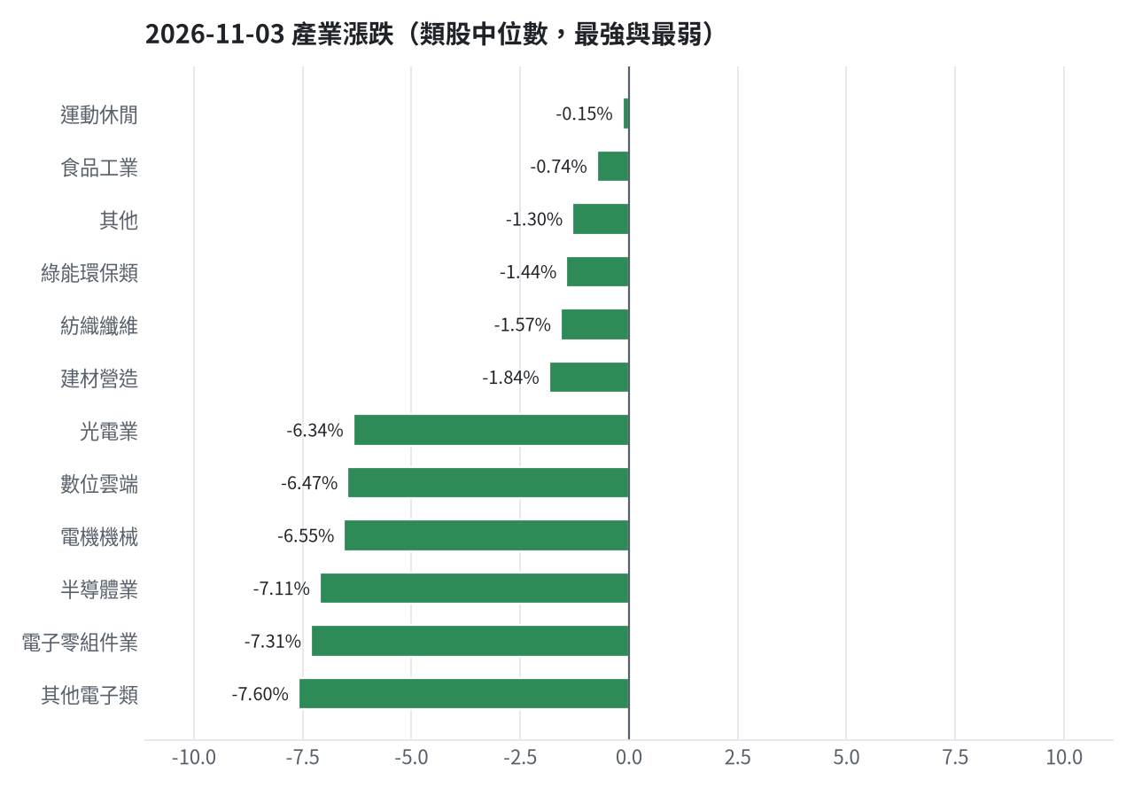
產業強弱
台股投資競賽 開盤前更新 2026-11-05 | 12

Slide 13
虧損如何補回
• 目前投資組合累積損益為-2,362,572元（-23.63%），未實現損益持續修正，為達成正報酬目標，全面執行嚴格的交易紀律。對於跌破停損價的持股，包含景碩（收盤822.0元跌破停損999.0元）、中砂（788.0元跌破936.69元）、帆宣（482.0元跌破599.23元）、聯茂（612.0元跌破639.23元）、欣興（888.0元跌破1046.11元）、欣銓（197.0元跌破229.24元）、合晶（82.8元跌破97.31元）、台橡（25.7元跌破27.7元）與致茂（1470.0元跌破2069.91元），一律執行停損全數賣出，資金轉向同籃中一個月預期報酬+14.09%且創新高機率43.4%的騰輝電子-KY。已獲利的合庫金（未實現獲利+56,705元，+9.04%）與國票金（獲利+20,638元，+3.18%），因一個月預期報酬分別降至+0.55%與+0.91%，執行獲利換股至一個月預期報酬+6.92%、收正報酬機率72.3%的元大MSCI金融（0055）。未達停損價且表現極具潛力的艾笛森（未實現-37,413元，-6.36%）則繼續續抱觀察。
• 累積損益 -2,362,572 元（-23.63%），已實現 -976,081 元
• 回到初始資金需上漲 30.93%；只有正報酬才列入排名，補回虧損是第一優先
• 現有持股依模型加權的一個月預期報酬 +4.49%（約 +342,885 元）
• 進攻籃最佳替換候選：6672 騰輝電子-KY，一個月預期報酬 +14.09%，創新高機率 43.4%
• 穩健籃最佳替換候選：0055 元大MSCI金融，一個月預期報酬 +6.92%，收正報酬機率 72.3%
【續抱】3591 艾笛森（-37,413 元）：未觸及停損，但模型預期偏弱，密切觀察；若跌破停損即出場
【換股】2845 遠東銀（-689 元）：0055 元大MSCI金融 扣除換股成本後的預期報酬比續抱高 7.65%（門檻 1.0%），且收正報酬機率不低於原標的 → 換股補回虧損較快；回收資金依綜合分數配置到買進候選，各檔仍受單一標的與產業上限約束
【獲利換股】5880 合庫金（+56,705 元）：已獲利 +56,705 元（+9.04%）先入袋；這檔一個月預期只剩 +0.55%，轉買 0055 元大MSCI金融（預期 +6.92%）扣除換股成本後多 5.79%（門檻 1.0%），且收正報酬機率不低於原標的
【獲利換股】2889 國票金（+20,638 元）：已獲利 +20,638 元（+3.18%）先入袋；這檔一個月預期只剩 +0.91%，轉買 0055 元大MSCI金融（預期 +6.92%）扣除換股成本後多 5.43%（門檻 1.0%），且收正報酬機率不低於原標的
【停損換股】2103 台橡（-11,527 元）：收盤 25.700000762939453 已跌破停損價 27.7，依紀律出場；資金轉往評分最高的候選標的
【換股】2915 潤泰全（-13,213 元）：0055 元大MSCI金融 扣除換股成本後的預期報酬比續抱高 4.29%（門檻 1.0%），且收正報酬機率不低於原標的 → 換股補回虧損較快；回收資金依綜合分數配置到買進候選，各檔仍受單一標的與產業上限約束
【停損換股】1560 中砂（-250,739 元）：收盤 788.0 已跌破停損價 936.69，依紀律出場；資金轉往評分最高的候選標的
【停損換股】6196 帆宣（-328,462 元）：收盤 482.0 已跌破停損價 599.23，依紀律出場；資金轉往評分最高的候選標的
【停損換股】3264 欣銓（-68,378 元）：收盤 197.0 已跌破停損價 229.24，依紀律出場；資金轉往評分最高的候選標的
【停損換股】6213 聯茂（-115,035 元）：收盤 612.0 已跌破停損價 639.23，依紀律出場；資金轉往評分最高的候選標的
【停損換股】2360 致茂（-7,165 元）：收盤 1470.0 已跌破停損價 2069.91，依紀律出場；資金轉往評分最高的候選標的
【停損換股】3189 景碩（-429,850 元）：收盤 822.0 已跌破停損價 999.0，依紀律出場；資金轉往評分最高的候選標的
【停損換股】3037 欣興（-167,400 元）：收盤 888.0 已跌破停損價 1046.11，依紀律出場；資金轉往評分最高的候選標的
【停損換股】6182 合晶（-32,865 元）：收盤 82.80000305175781 已跌破停損價 97.31，依紀律出場；資金轉往評分最高的候選標的
台股投資競賽 開盤前更新 2026-11-05 | 13

Slide 14
國際大事對持股的影響
• 1. 美國期中選舉民主黨勝選掃除政治疑慮，標普500大漲激勵市場，對整體部位預估帶來+68,478元（+0.9% NAV）的正向影響，其中景碩受惠+19,131元、帆宣受惠+13,886元、欣興受惠+8,554元，支持部位續抱或作為後續挑選依據。 2. 民主黨勝選引發AI資料中心監管趨嚴疑慮，費城半導體大跌3.13%，對部位帶來-77,321元（-1.01% NAV）的不利影響，其中景碩受影響-21,826元、帆宣-14,819元、欣興-11,338元，敏感度高者嚴守停損。 3. 美伊衝突預期加速結束致使西德州原油重挫8.38%，對部位帶來+15,011元（+0.2% NAV）影響，其中帆宣受惠+7,669元、聯茂受惠+4,345元、艾笛森受惠+2,756元。 4. 黃金大漲3.34%，對部位帶來+24,214元（+0.32% NAV）影響，景碩受惠+12,395元、帆宣受惠+5,492元、欣興受惠+5,213元。 5. 外資賣超致新台幣走貶至32.82元，對景碩帶來-9,431元（-0.12% NAV）的輕度不利影響。
• 美國期中選舉民主黨獲勝降溫政治疑慮，激勵美股道瓊大幅上揚 → 標普500↑：預估 +68,478 元（+0.90%）
• 民主黨勝選引發數據中心監管趨嚴疑慮，拖累美股半導體與AI資料中心概念股走低 → 費城半導體↓：預估 -77,321 元（-1.01%）
• 市場押注美國期中選後美伊衝突可望加速結束，國際原油價格大幅下挫 → 西德州原油↓：預估 +15,011 元（+0.20%）
• 民主黨橫掃國會激勵資金流入，黃金價格顯著大漲 → 黃金↑：預估 +24,214 元（+0.32%）
• 美國ADP民間就業報告優於預期，顯示民間招聘與薪資成長強勁 → 美國10年債殖利率↑：預估 -889 元（-0.01%）
• 外資擴大賣超台股拖累國內匯市，新台幣兌美元匯率持續走貶 → 美元兌台幣↑：預估 -9,431 元（-0.12%）
• 高通與Arm財報與展望失色，顯示手機需求疲軟與成本攀升壓力 → 費城半導體↓：預估 -77,321 元（-1.01%）
台股投資競賽 開盤前更新 2026-11-05 | 14

Slide 15
國際事件：美國期中選舉民主黨獲勝降溫政治疑慮，激勵美股道瓊大幅上揚
標的 | 敏感度β | 預估影響 | 金額(元) | 後續決策
5880 合庫金 | 0.1523 | +0.00% | +0 | 歷史相關性 +0.12 未達統計顯著（|r| < 0.125），不列入影響
2889 國票金 | 0.2577 | +0.21% | +1,405 | 影響有限，維持原決策
2845 遠東銀 | 0.1538 | +0.12% | +561 | 影響有限，維持原決策
2915 潤泰全 | 0.2893 | +0.23% | +919 | 影響有限，維持原決策
3189 景碩 | 1.7532 | +1.42% | +19,131 | 有利：支持續抱；若一個月模型仍在前段班，可作為加碼依據
3591 艾笛森 | 0.5151 | +0.42% | +2,315 | 有利：支持續抱；若一個月模型仍在前段班，可作為加碼依據
1560 中砂 | 1.3046 | +1.05% | +9,027 | 有利：支持續抱；若一個月模型仍在前段班，可作為加碼依據
6196 帆宣 | 1.654 | +1.34% | +13,886 | 有利：支持續抱；若一個月模型仍在前段班，可作為加碼依據
6213 聯茂 | 1.7991 | +1.45% | +8,874 | 有利：支持續抱；若一個月模型仍在前段班，可作為加碼依據
2103 台橡 | 0.3378 | +0.00% | +0 | 歷史相關性 +0.09 未達統計顯著（|r| < 0.125），不列入影響
2360 致茂 | 1.8823 | +1.52% | +179 | 有利：支持續抱；若一個月模型仍在前段班，可作為加碼依據
6182 合晶 | 1.7663 | +1.43% | +1,184 | 有利：支持續抱；若一個月模型仍在前段班，可作為加碼依據
3037 欣興 | 2.0955 | +1.69% | +8,554 | 有利：支持續抱；若一個月模型仍在前段班，可作為加碼依據
3264 欣銓 | 1.535 | +1.24% | +2,443 | 有利：支持續抱；若一個月模型仍在前段班，可作為加碼依據
台股投資競賽 開盤前更新 2026-11-05 | 15

Slide 16
國際事件：民主黨勝選引發數據中心監管趨嚴疑慮，拖累美股半導體與AI
標的 | 敏感度β | 預估影響 | 金額(元) | 後續決策
5880 合庫金 | 0.0388 | +0.00% | +0 | 歷史相關性 +0.11 未達統計顯著（|r| < 0.125），不列入影響
2889 國票金 | 0.0708 | -0.21% | -1,405 | 影響有限，維持原決策
2845 遠東銀 | 0.0369 | +0.00% | +0 | 歷史相關性 +0.11 未達統計顯著（|r| < 0.125），不列入影響
2915 潤泰全 | 0.0685 | -0.20% | -799 | 影響有限，維持原決策
3189 景碩 | 0.5594 | -1.62% | -21,826 | 不利且敏感度高：嚴守停損 999.0 元、暫停加碼；若事件延續且跌破月線，先減碼一半
3591 艾笛森 | 0.1714 | -0.49% | -2,701 | 輕度不利：列入觀察，暫不調整部位
1560 中砂 | 0.4559 | -1.32% | -11,348 | 不利且敏感度高：嚴守停損 936.69 元、暫停加碼；若事件延續且跌破月線，先減碼一半
6196 帆宣 | 0.494 | -1.43% | -14,819 | 不利且敏感度高：嚴守停損 599.23 元、暫停加碼；若事件延續且跌破月線，先減碼一半
6213 聯茂 | 0.4618 | -1.34% | -8,201 | 不利且敏感度高：嚴守停損 639.23 元、暫停加碼；若事件延續且跌破月線，先減碼一半
2103 台橡 | 0.1332 | -0.39% | -301 | 輕度不利：列入觀察，暫不調整部位
2360 致茂 | 0.6599 | -1.91% | -225 | 不利且敏感度高：嚴守停損 2069.91 元、暫停加碼；若事件延續且跌破月線，先減碼一半
6182 合晶 | 0.5744 | -1.67% | -1,383 | 不利且敏感度高：嚴守停損 97.31 元、暫停加碼；若事件延續且跌破月線，先減碼一半
3037 欣興 | 0.7721 | -2.24% | -11,338 | 不利且敏感度高：嚴守停損 1046.11 元、暫停加碼；若事件延續且跌破月線，先減碼一半
3264 欣銓 | 0.5204 | -1.51% | -2,975 | 不利且敏感度高：嚴守停損 229.24 元、暫停加碼；若事件延續且跌破月線，先減碼一半
台股投資競賽 開盤前更新 2026-11-05 | 16

Slide 17
國際事件：市場押注美國期中選後美伊衝突可望加速結束，國際原油價格大
標的 | 敏感度β | 預估影響 | 金額(元) | 後續決策
5880 合庫金 | -0.0149 | +0.00% | +0 | 歷史相關性 -0.05 未達統計顯著（|r| < 0.125），不列入影響
2889 國票金 | -0.0159 | +0.00% | +0 | 歷史相關性 -0.04 未達統計顯著（|r| < 0.125），不列入影響
2845 遠東銀 | -0.0166 | +0.00% | +0 | 歷史相關性 -0.06 未達統計顯著（|r| < 0.125），不列入影響
2915 潤泰全 | -0.0038 | +0.00% | +0 | 歷史相關性 -0.01 未達統計顯著（|r| < 0.125），不列入影響
3189 景碩 | -0.0835 | +0.00% | +0 | 歷史相關性 -0.06 未達統計顯著（|r| < 0.125），不列入影響
3591 艾笛森 | -0.1461 | +0.50% | +2,756 | 有利：支持續抱；若一個月模型仍在前段班，可作為加碼依據
1560 中砂 | -0.0914 | +0.00% | +0 | 歷史相關性 -0.09 未達統計顯著（|r| < 0.125），不列入影響
6196 帆宣 | -0.2142 | +0.74% | +7,669 | 有利：支持續抱；若一個月模型仍在前段班，可作為加碼依據
6213 聯茂 | -0.2036 | +0.71% | +4,345 | 有利：支持續抱；若一個月模型仍在前段班，可作為加碼依據
2103 台橡 | 0.1304 | -0.45% | -347 | 輕度不利：列入觀察，暫不調整部位
2360 致茂 | -0.1347 | +0.00% | +0 | 歷史相關性 -0.10 未達統計顯著（|r| < 0.125），不列入影響
6182 合晶 | -0.2041 | +0.71% | +588 | 有利：支持續抱；若一個月模型仍在前段班，可作為加碼依據
3037 欣興 | -0.1127 | +0.00% | +0 | 歷史相關性 -0.08 未達統計顯著（|r| < 0.125），不列入影響
3264 欣銓 | -0.1083 | +0.00% | +0 | 歷史相關性 -0.08 未達統計顯著（|r| < 0.125），不列入影響
台股投資競賽 開盤前更新 2026-11-05 | 17

Slide 18
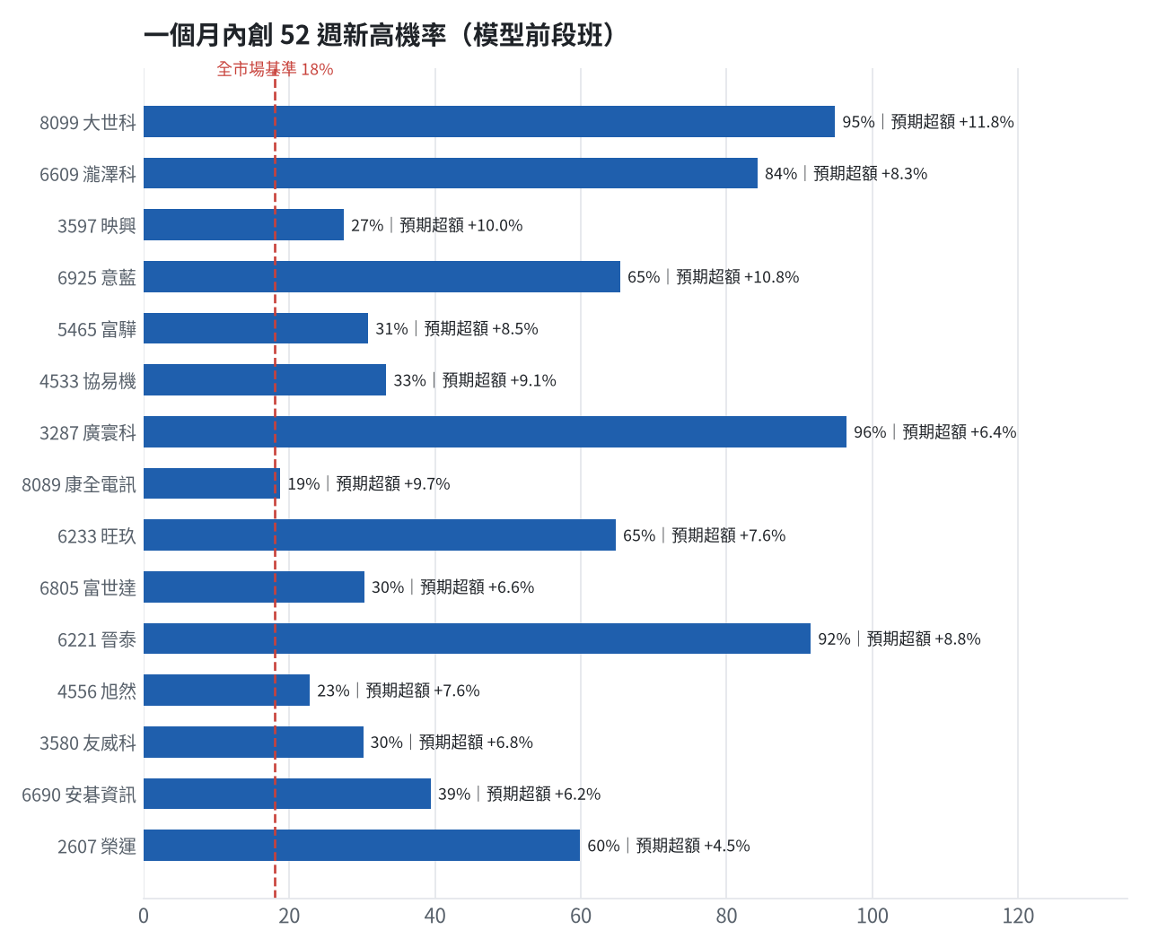
全市場一個月創新高潛力
• 掃描 696 檔上市櫃股票與 ETF
• 全市場基準創新高率 18.0%
• 模型：梯度提升樹，滾動時間外驗證
台股投資競賽 開盤前更新 2026-11-05 | 18

Slide 19
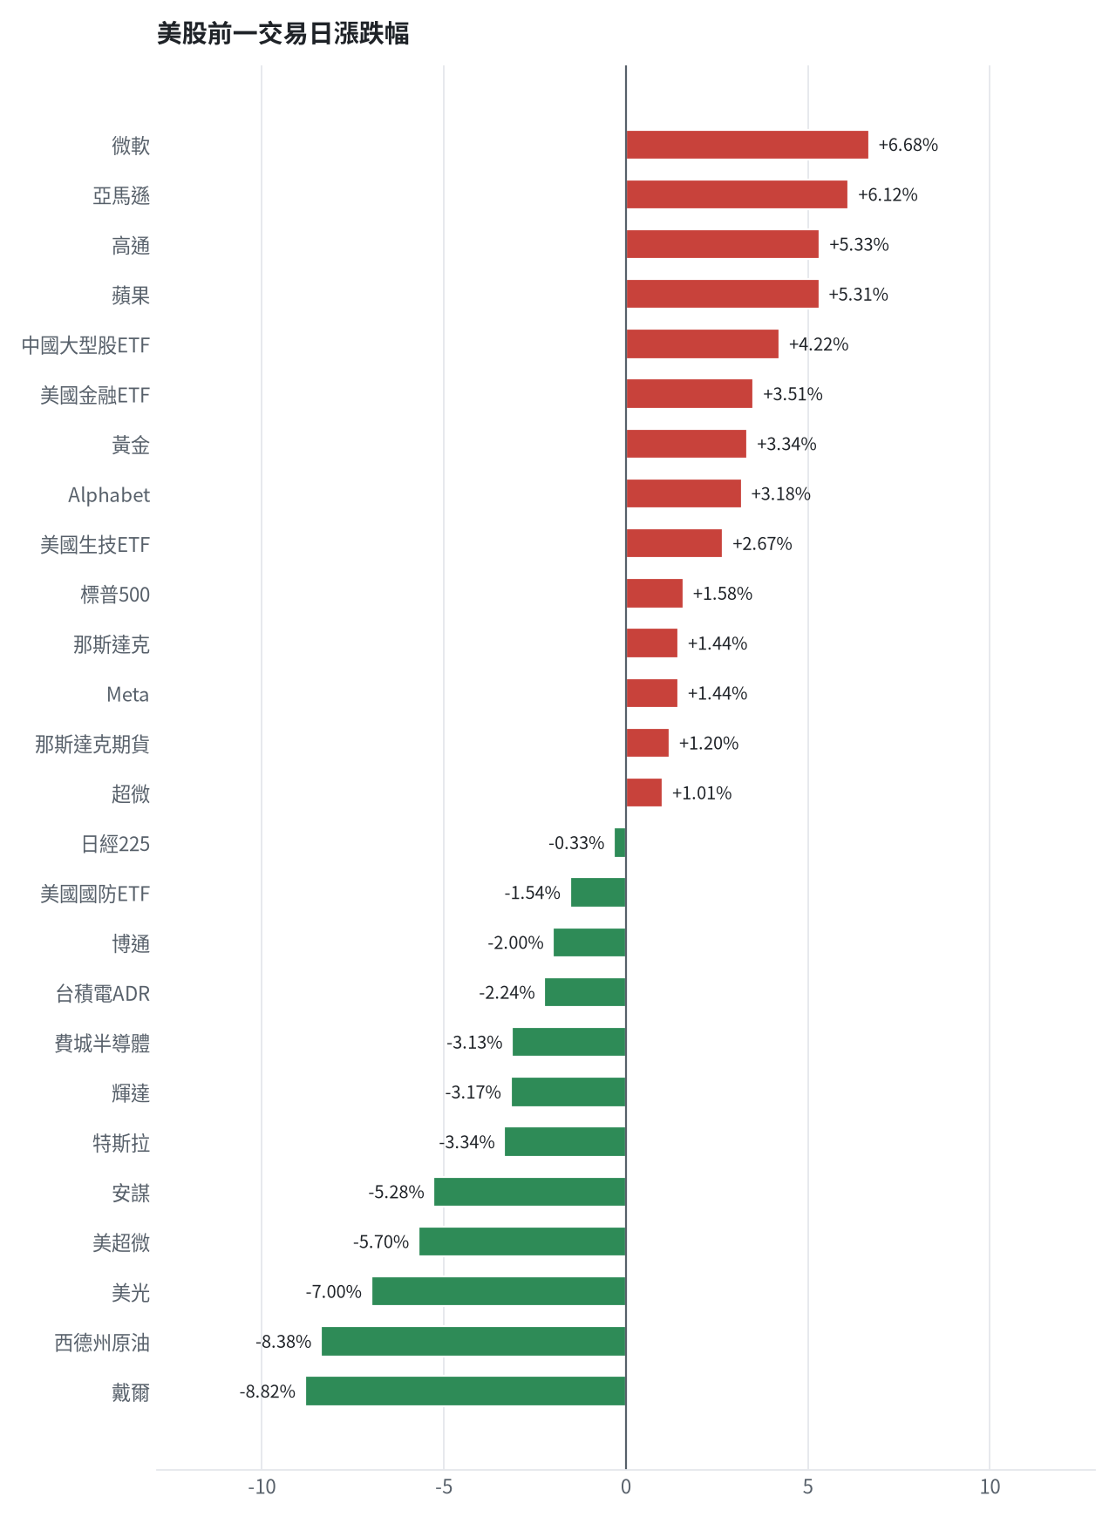
美股隔夜表現
台股投資競賽 開盤前更新 2026-11-05 | 19

Slide 20
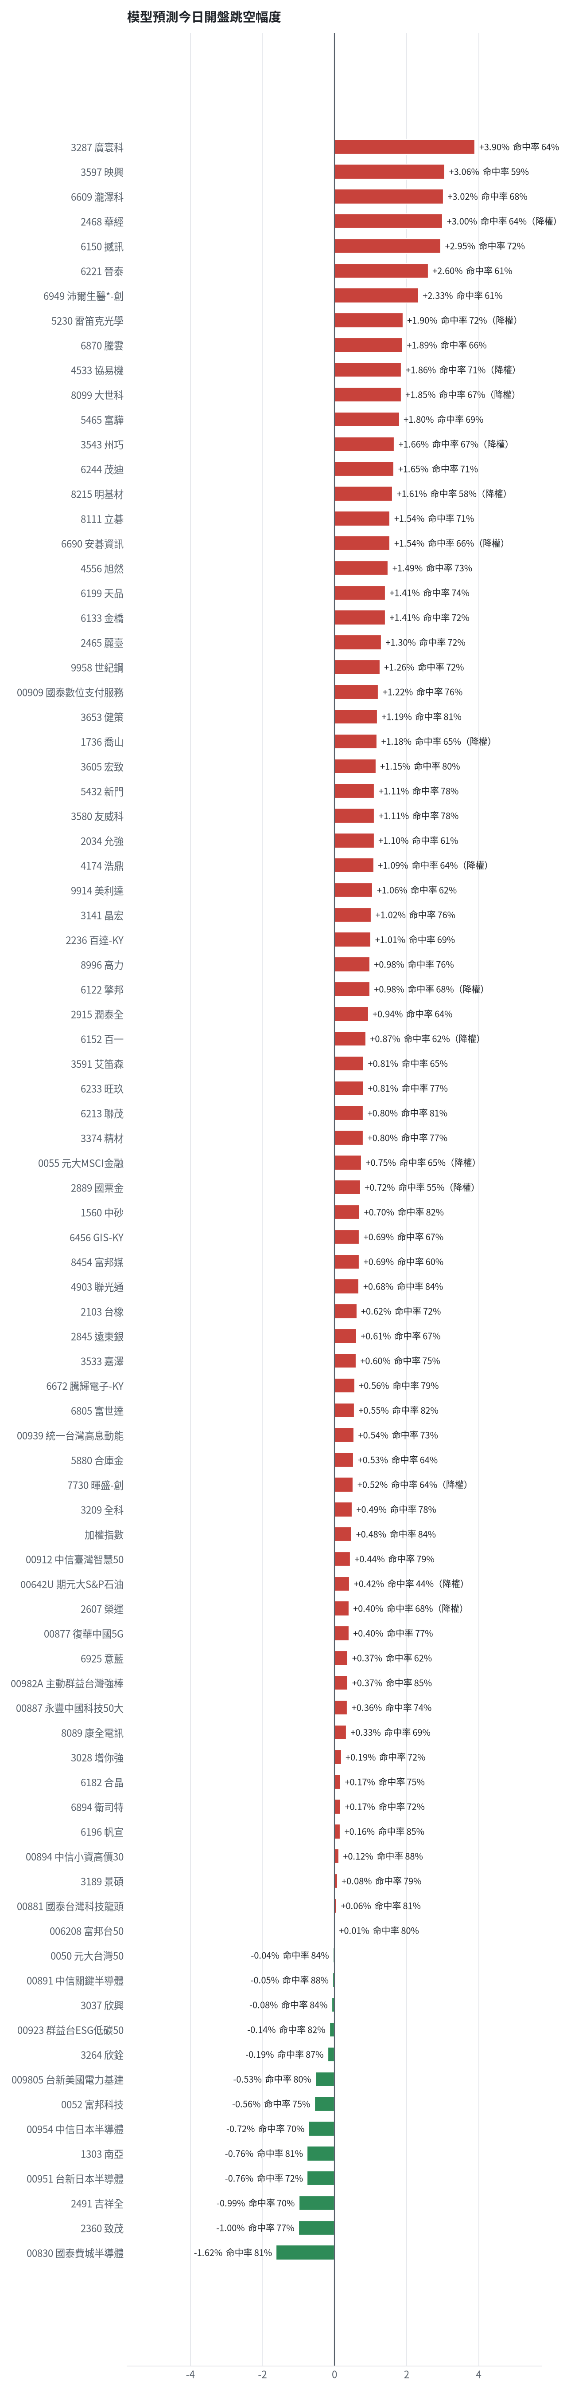
台股開盤預測（美股 → 台股）
• Ridge 迴歸：費半、那指期、台積電 ADR、VIX、匯率、產業對應美股
• 命中率＝樣本外方向命中率
• 低於 55% 或不如基準者降權
台股投資競賽 開盤前更新 2026-11-05 | 20

Slide 21
交易建議總表
動作 | 標的 | 數量 | 限價 | 停損 | 金額 | 權重
賣出 | 穩健｜5880 合庫金 | 24 張 | 28.2 | - | 684,000 | -
賣出 | 穩健｜2889 國票金 | 40 張+416股 | 16.35 | - | 668,885 | -
賣出 | 穩健｜2845 遠東銀 | 36 張+71股 | 12.8 | - | 467,119 | -
賣出 | 穩健｜2915 潤泰全 | 7 張+173股 | 55.1 | - | 399,536 | -
賣出 | 進攻｜3189 景碩 | 1 張+639股 | 813.0 | - | 1,347,258 | -
賣出 | 進攻｜1560 中砂 | 1 張+91股 | 780.0 | - | 859,708 | -
賣出 | 進攻｜6196 帆宣 | 2 張+150股 | 477.0 | - | 1,036,300 | -
賣出 | 進攻｜6213 聯茂 | 1 張 | 605.0 | - | 612,000 | -
賣出 | 進攻｜2103 台橡 | 3 張 | 25.4 | - | 77,100 | -
賣出 | 穩健｜2360 致茂 | 0 張+8股 | 1455.0 | - | 11,760 | -
賣出 | 進攻｜6182 合晶 | 1 張 | 81.9 | - | 82,800 | -
賣出 | 進攻｜3037 欣興 | 0 張+570股 | 879.0 | - | 506,160 | -
賣出 | 進攻｜3264 欣銓 | 1 張 | 195.0 | - | 197,000 | -
買進 | 穩健｜9958 世紀鋼 | 15 張+359股 | 81.6 | 76.7 | 1,253,294 | 16.4%
台股投資競賽 開盤前更新 2026-11-05 | 21

Slide 22
賣出 5880 合庫金｜24 張
賣出原因
• 換股計畫 → 獲利換股：已獲利 +56,705 元（+9.04%）先入袋；這檔一個月預期只剩 +0.55%，轉買 0055 元大MSCI金融（預期 +6.92%）扣除換股成本後多 5.79%（門檻 1.0%），且收正報酬機率不低於原標的
為何賣這個股數
• 全數賣出 24 張（24,000 股），回收資金約 684,000 元，依分數重新配置到同一籃的買進候選（最佳替換標的 0055 元大MSCI金融，實際買進股數受單一標的與產業上限約束，見買進明細）；部分換股會讓兩檔都表現平庸，因此一次換完
• 賣出後剩餘 0 股
台股投資競賽 開盤前更新 2026-11-05 | 22

Slide 23
賣出 2889 國票金｜40 張 + 416 股
賣出原因
• 換股計畫 → 獲利換股：已獲利 +20,638 元（+3.18%）先入袋；這檔一個月預期只剩 +0.91%，轉買 0055 元大MSCI金融（預期 +6.92%）扣除換股成本後多 5.43%（門檻 1.0%），且收正報酬機率不低於原標的
為何賣這個股數
• 全數賣出 40 張又 416 股（共 40,416 股），回收資金約 668,885 元，依分數重新配置到同一籃的買進候選（最佳替換標的 0055 元大MSCI金融，實際買進股數受單一標的與產業上限約束，見買進明細）；部分換股會讓兩檔都表現平庸，因此一次換完
• 賣出後剩餘 0 股
台股投資競賽 開盤前更新 2026-11-05 | 23

Slide 24
賣出 2845 遠東銀｜36 張 + 71 股
賣出原因
• 虧損補回計畫 → 換股：0055 元大MSCI金融 扣除換股成本後的預期報酬比續抱高 7.65%（門檻 1.0%），且收正報酬機率不低於原標的 → 換股補回虧損較快；回收資金依綜合分數配置到買進候選，各檔仍受單一標的與產業上限約束；同時風險警示：距停損價 12.6 只剩 2.8%，先掛好停損單；負面新聞：受金管會裁罰；股價偏弱，減碼三分之一；法人近 5 日賣超 1,700 張，籌碼轉弱
為何賣這個股數
• 全數賣出 36 張又 71 股（共 36,071 股），回收資金約 467,119 元，依分數重新配置到同一籃的買進候選（最佳替換標的 0055 元大MSCI金融，實際買進股數受單一標的與產業上限約束，見買進明細）；部分換股會讓兩檔都表現平庸，因此一次換完
• 賣出後剩餘 0 股
台股投資競賽 開盤前更新 2026-11-05 | 24

Slide 25
賣出 2915 潤泰全｜7 張 + 173 股
賣出原因
• 虧損補回計畫 → 換股：0055 元大MSCI金融 扣除換股成本後的預期報酬比續抱高 4.29%（門檻 1.0%），且收正報酬機率不低於原標的 → 換股補回虧損較快；回收資金依綜合分數配置到買進候選，各檔仍受單一標的與產業上限約束
為何賣這個股數
• 全數賣出 7 張又 173 股（共 7,173 股），回收資金約 399,536 元，依分數重新配置到同一籃的買進候選（最佳替換標的 0055 元大MSCI金融，實際買進股數受單一標的與產業上限約束，見買進明細）；部分換股會讓兩檔都表現平庸，因此一次換完
• 賣出後剩餘 0 股
台股投資競賽 開盤前更新 2026-11-05 | 25

Slide 26
賣出 3189 景碩｜1 張 + 639 股
賣出原因
• 觸發停損：收盤 822.00 元 ≤ 停損價 999.00 元（成本 1084.26 元，損益 -24.19%）；同時風險警示：已跌破停損價 999.0（目前 863.0）：依紀律全數出場；法人近 5 日賣超 8,893 張，籌碼轉弱
為何賣這個股數
• 停損一律全數出場，避免虧損擴大；紀律優先於預測
• 賣出後剩餘 0 股
台股投資競賽 開盤前更新 2026-11-05 | 26

Slide 27
賣出 1560 中砂｜1 張 + 91 股
賣出原因
• 觸發停損：收盤 788.00 元 ≤ 停損價 936.69 元（成本 1017.82 元，損益 -22.58%）；同時風險警示：已跌破停損價 936.69（目前 760.0）：依紀律全數出場；法人近 5 日賣超 571 張，籌碼轉弱
為何賣這個股數
• 停損一律全數出場，避免虧損擴大；紀律優先於預測
• 賣出後剩餘 0 股
台股投資競賽 開盤前更新 2026-11-05 | 27

Slide 28
賣出 6196 帆宣｜2 張 + 150 股
賣出原因
• 觸發停損：收盤 482.00 元 ≤ 停損價 599.23 元（成本 634.77 元，損益 -24.07%）；同時風險警示：已跌破停損價 599.23（目前 482.0）：依紀律全數出場；法人近 5 日賣超 423 張，籌碼轉弱
為何賣這個股數
• 停損一律全數出場，避免虧損擴大；紀律優先於預測
• 賣出後剩餘 0 股
台股投資競賽 開盤前更新 2026-11-05 | 28

Slide 29
賣出 6213 聯茂｜1 張
賣出原因
• 觸發停損：收盤 612.00 元 ≤ 停損價 639.23 元（成本 727.03 元，損益 -15.82%）；同時風險警示：已跌破停損價 639.23（目前 602.0）：依紀律全數出場；負面新聞：被列為注意股；股價偏弱，減碼三分之一；列為處置股（最近十個營業日已有六次，115/11/05～115/11/11）：改為分盤撮合、可能需預收款，流動性變差，減碼三分之一；法人近 5 日賣超 9,885 張，籌碼轉弱
為何賣這個股數
• 停損一律全數出場，避免虧損擴大；紀律優先於預測
• 賣出後剩餘 0 股
台股投資競賽 開盤前更新 2026-11-05 | 29

Slide 30
賣出 2103 台橡｜3 張
賣出原因
• 觸發停損：收盤 25.70 元 ≤ 停損價 27.70 元（成本 29.54 元，損益 -13.01%）；同時風險警示：已跌破停損價 27.7（目前 25.7）：依紀律全數出場；法人近 5 日賣超 3,539 張，籌碼轉弱
為何賣這個股數
• 停損一律全數出場，避免虧損擴大；紀律優先於預測
• 賣出後剩餘 0 股
台股投資競賽 開盤前更新 2026-11-05 | 30

Slide 31
賣出 2360 致茂｜0 張 + 8 股
賣出原因
• 觸發停損：收盤 1470.00 元 ≤ 停損價 2069.91 元（成本 2365.62 元，損益 -37.86%）；同時風險警示：已跌破停損價 2069.91（目前 1440.0）：依紀律全數出場；負面新聞：被列為注意股；股價偏弱，減碼三分之一
為何賣這個股數
• 停損一律全數出場，避免虧損擴大；紀律優先於預測
• 賣出後剩餘 0 股
台股投資競賽 開盤前更新 2026-11-05 | 31

Slide 32
賣出 6182 合晶｜1 張
賣出原因
• 觸發停損：收盤 82.80 元 ≤ 停損價 97.31 元（成本 115.67 元，損益 -28.41%）；同時風險警示：已跌破停損價 97.31（目前 83.8）：依紀律全數出場；負面新聞：董事會決議辦理現金增資及發行無擔保可轉換公司債；股價偏弱，減碼三分之一
為何賣這個股數
• 停損一律全數出場，避免虧損擴大；紀律優先於預測
• 賣出後剩餘 0 股
台股投資競賽 開盤前更新 2026-11-05 | 32

Slide 33
賣出 3037 欣興｜0 張 + 570 股
賣出原因
• 觸發停損：收盤 888.00 元 ≤ 停損價 1046.11 元（成本 1181.68 元，損益 -24.85%）；同時風險警示：已跌破停損價 1046.11（目前 901.0）：依紀律全數出場；法人近 5 日賣超 13,784 張，籌碼轉弱
為何賣這個股數
• 停損一律全數出場，避免虧損擴大；紀律優先於預測
• 賣出後剩餘 0 股
台股投資競賽 開盤前更新 2026-11-05 | 33

Slide 34
賣出 3264 欣銓｜1 張
賣出原因
• 觸發停損：收盤 197.00 元 ≤ 停損價 229.24 元（成本 265.38 元，損益 -25.77%）；同時風險警示：已跌破停損價 229.24（目前 197.0）：依紀律全數出場；法人近 5 日賣超 6,346 張，籌碼轉弱
為何賣這個股數
• 停損一律全數出場，避免虧損擴大；紀律優先於預測
• 賣出後剩餘 0 股
台股投資競賽 開盤前更新 2026-11-05 | 34

Slide 35
買進【穩健籃】9958 世紀鋼｜15 張 + 359 股｜限價 81.6
• 穩健分數+0.35且預期最大回檔僅-7.0%，限價81.6元買進15張359股，用以補足穩健籃配置並鎖定勝率。收盤跌破76.7元停損。
為何選擇這檔
【穩健籃】穩健分數 +0.35 達門檻（+0.20）；一個月收正報酬機率 63.7%、預期最大回檔 -7.0%，且未過熱
• 穩健模型：未來一個月收正報酬機率 63.7%（全市場基準 51.8%），預期最大回檔 -7.0%（回檔幅度排名全市場最小的前 2%）
• 持有到比賽結束（約 40 個交易日）：收正報酬機率 72.4%、預期報酬 +2.4%（模型估計，不是保證）
• 風險：60 日 β = 0.43（大盤漲跌 1% 時約變動 0.43%），日波動 1.72%
為何是這個股數
• 籃子配置：穩健籃佔目標持股 65% → 目標金額 4,467,895 元（已持有 0 元）
• 風險預算：總資產 7,637,428 元 × 每筆風險 0.8% × 信心係數 0.94（由穩健分數 +0.35 換算）= 57,510 元
• 停損距離：取 2×ATR14 = 4.87 與距 10 日低點 79.50 的距離 2.10 之較大者 = 4.87 元（進場 81.60 → 停損 76.70 元，6.0%）
• 風險法可買股數 = 57,510 ÷ 4.87 = 11,806 股
• 為補足穩健籃目標金額上調 3,554 股
• 進場價：穩健籃不追價：限價取預測開盤價 82.73 與前一日收盤 81.69999694824219 的較低者 = 81.6
• 取整後：15 張又 359 股（共 15,359 股），金額約 1,253,294 元，佔總資產 16.4%
多買／少買原因
【多買】日均波動（ATR）3.0%，波動溫和 → 可承擔較多股數
【多買】法人連續買超 3 日，籌碼穩定
【多買】一個月收正報酬機率 63.7%，可提高「正報酬晉級」機率
【多買】月營收年增 +83.3%，基本面支撐
【少買】穩健分數 +0.35 普通，信心係數 0.94 < 1 縮小部位
【少買】預期最大回檔 -7.0%，下檔風險偏大
出場計畫（賣出條件與張數）
• 停損：收盤跌破 76.70 元全數賣出 15 張又 359 股（共 15,359 股）
• 訊號轉弱（穩健分數 ≤ -0.30）先減碼一半
• 結單轉股：持有滿 10 個交易日後，綜合排名出現扣成本後預期多 1% 以上的股票就全部賣出換股；獲利已達 10% 時多 2% 就可以當天換
台股投資競賽 開盤前更新 2026-11-05 | 35

Slide 36
買進【穩健籃】2607 榮運｜17 張 + 395 股｜限價 58.4
• 穩健分數+0.35且法人連續買超6日，限價58.4元買進17張395股，提供低貝塔與穩定營收防守力。收盤跌破54.5元停損。
為何選擇這檔
【穩健籃】穩健分數 +0.35 達門檻（+0.20）；一個月收正報酬機率 51.8%、預期最大回檔 -7.1%，且未過熱
• 穩健模型：未來一個月收正報酬機率 51.8%（全市場基準 51.8%），預期最大回檔 -7.1%（回檔幅度排名全市場最小的前 3%）
• 持有到比賽結束（約 40 個交易日）：收正報酬機率 57.3%、預期報酬 +5.7%（模型估計，不是保證）
• 風險：60 日 β = 0.09（大盤漲跌 1% 時約變動 0.09%），日波動 1.50%
為何是這個股數
• 籃子配置：穩健籃佔目標持股 65% → 目標金額 4,467,895 元（已持有 0 元）
• 風險預算：總資產 7,637,428 元 × 每筆風險 0.8% × 信心係數 0.94（由穩健分數 +0.35 換算）= 57,281 元
• 停損距離：取 2×ATR14 = 2.57 與距 10 日低點 54.60 的距離 3.80 之較大者 = 3.80 元（進場 58.40 → 停損 54.50 元，6.5%）
• 風險法可買股數 = 57,281 ÷ 3.80 = 15,074 股
• 為補足穩健籃目標金額上調 2,322 股
• 進場價：穩健籃不追價：限價取預測開盤價 58.63 與前一日收盤 58.400001525878906 的較低者 = 58.4
• 取整後：17 張又 395 股（共 17,395 股），金額約 1,015,868 元，佔總資產 13.3%
多買／少買原因
【多買】日均波動（ATR）2.2%，波動溫和 → 可承擔較多股數
【多買】法人連續買超 6 日，籌碼穩定
【多買】月營收年增 +64.7%，基本面支撐
【少買】穩健分數 +0.35 普通，信心係數 0.94 < 1 縮小部位
【少買】一個月收正報酬機率 51.8%，勝率普通
【少買】預期最大回檔 -7.1%，下檔風險偏大
出場計畫（賣出條件與張數）
• 停損：收盤跌破 54.50 元全數賣出 17 張又 395 股（共 17,395 股）
• 訊號轉弱（穩健分數 ≤ -0.30）先減碼一半
• 結單轉股：持有滿 10 個交易日後，綜合排名出現扣成本後預期多 1% 以上的股票就全部賣出換股；獲利已達 10% 時多 2% 就可以當天換
台股投資競賽 開盤前更新 2026-11-05 | 36

Slide 37
買進【穩健籃】9914 美利達｜19 張｜限價 61.5
• 穩健分數+0.26且收正報酬機率達65.8%，限價61.5元買進19張，分散產業風險並強化防禦。收盤跌破57.5元停損。
為何選擇這檔
【穩健籃】穩健分數 +0.26 達門檻（+0.20）；一個月收正報酬機率 65.8%、預期最大回檔 -7.5%，且未過熱
• 穩健模型：未來一個月收正報酬機率 65.8%（全市場基準 51.8%），預期最大回檔 -7.5%（回檔幅度排名全市場最小的前 6%）
• 持有到比賽結束（約 40 個交易日）：收正報酬機率 74.8%、預期報酬 +2.9%（模型估計，不是保證）
• 風險：60 日 β = 0.11（大盤漲跌 1% 時約變動 0.11%），日波動 2.06%
為何是這個股數
• 籃子配置：穩健籃佔目標持股 65% → 目標金額 4,467,895 元（已持有 0 元）
• 風險預算：總資產 7,637,428 元 × 每筆風險 0.8% × 信心係數 0.83（由穩健分數 +0.26 換算）= 50,713 元
• 停損距離：取 2×ATR14 = 3.93 與距 10 日低點 60.30 的距離 1.20 之較大者 = 3.93 元（進場 61.50 → 停損 57.50 元，6.4%）
• 風險法可買股數 = 50,713 ÷ 3.93 = 12,909 股
• 為補足穩健籃目標金額上調 6,132 股
• 受可用資金限制，實際買 19,000 股
• 進場價：穩健籃不追價：限價取預測開盤價 62.15 與前一日收盤 61.5 的較低者 = 61.5
• 取整後：19 張（19,000 股），金額約 1,168,500 元，佔總資產 15.3%
• 零股 40 股只有 2,460 元，低於 14,035 元會被最低手續費 20 元拉高費率（約 0.81%），所以不買零股
多買／少買原因
【多買】日均波動（ATR）3.2%，波動溫和 → 可承擔較多股數
【多買】法人連續買超 5 日，籌碼穩定
【多買】一個月收正報酬機率 65.8%，可提高「正報酬晉級」機率
【少買】穩健分數 +0.26 普通，信心係數 0.83 < 1 縮小部位
【少買】預期最大回檔 -7.5%，下檔風險偏大
【少買】月營收年減 -25.5%，基本面偏弱
出場計畫（賣出條件與張數）
• 停損：收盤跌破 57.50 元全數賣出 19 張（19,000 股）
• 訊號轉弱（穩健分數 ≤ -0.30）先減碼一半
• 結單轉股：持有滿 10 個交易日後，綜合排名出現扣成本後預期多 1% 以上的股票就全部賣出換股；獲利已達 10% 時多 2% 就可以當天換
台股投資競賽 開盤前更新 2026-11-05 | 37

Slide 38
買進【穩健籃】2034 允強｜45 張 + 674 股｜限價 22.5
• 穩健分數+0.23且營收年增+47.4%，限價22.5元買進45張674股，做為穩健籃的防禦骨幹。收盤跌破21.15元停損。
為何選擇這檔
【穩健籃】穩健分數 +0.23 達門檻（+0.20）；一個月收正報酬機率 62.1%、預期最大回檔 -10.2%，且未過熱
• 穩健模型：未來一個月收正報酬機率 62.1%（全市場基準 51.8%），預期最大回檔 -10.2%（回檔幅度排名全市場最小的前 30%）
• 持有到比賽結束（約 40 個交易日）：收正報酬機率 59.5%、預期報酬 +5.8%（模型估計，不是保證）
• 風險：60 日 β = 0.27（大盤漲跌 1% 時約變動 0.27%），日波動 1.55%
為何是這個股數
• 籃子配置：穩健籃佔目標持股 65% → 目標金額 4,467,895 元（已持有 0 元）
• 風險預算：總資產 7,637,428 元 × 每筆風險 0.8% × 信心係數 0.79（由穩健分數 +0.23 換算）= 48,345 元
• 停損距離：取 2×ATR14 = 1.34 與距 10 日低點 21.90 的距離 0.60 之較大者 = 1.34 元（進場 22.50 → 停損 21.15 元，6.0%）
• 風險法可買股數 = 48,345 ÷ 1.34 = 36,002 股
• 為補足穩健籃目標金額上調 9,673 股
• 進場價：穩健籃不追價：限價取預測開盤價 22.8 與前一日收盤 22.549999237060547 的較低者 = 22.5
• 取整後：45 張又 674 股（共 45,674 股），金額約 1,027,665 元，佔總資產 13.5%
多買／少買原因
【多買】日均波動（ATR）3.0%，波動溫和 → 可承擔較多股數
【多買】法人連續買超 5 日，籌碼穩定
【多買】一個月收正報酬機率 62.1%，可提高「正報酬晉級」機率
【多買】月營收年增 +47.4%，基本面支撐
【少買】穩健分數 +0.23 普通，信心係數 0.79 < 1 縮小部位
【少買】預期最大回檔 -10.2%，下檔風險偏大
出場計畫（賣出條件與張數）
• 停損：收盤跌破 21.15 元全數賣出 45 張又 674 股（共 45,674 股）
• 訊號轉弱（穩健分數 ≤ -0.30）先減碼一半
• 結單轉股：持有滿 10 個交易日後，綜合排名出現扣成本後預期多 1% 以上的股票就全部賣出換股；獲利已達 10% 時多 2% 就可以當天換
台股投資競賽 開盤前更新 2026-11-05 | 38

Slide 39
買進【進攻籃】6609 瀧澤科｜11 張｜限價 49.9
• 綜合分數+0.75，一個月內創新高機率達84.2%，限價49.9元買進11張搶攻強勢動能。收盤跌破44.9元停損。
為何選擇這檔
【進攻籃】綜合分數 +0.75 達門檻（+0.30）；一個月模型預期超額報酬排名全市場前 10%、創新高機率 84.2%
• 一個月模型：創 52 週新高機率 84.2%（全市場基準 18.0%，排名前 2%），預期超額報酬 +8.35%（排名前 10%）
• 距 52 週高點 -3.6%（52 週高 50.0，現價 48.2）
• 動能：近 20 日 +23.3%、近 60 日 +26.2%，相對大盤 20 日 +33.9%、60 日 +29.1%
為何是這個股數
• 籃子配置：進攻籃佔目標持股 35% → 目標金額 2,405,790 元（已持有 551,177 元）
• 風險預算：總資產 7,637,428 元 × 每筆風險 0.8% × 信心係數 1.44（由綜合分數 +0.75 換算）= 87,907 元
• 停損距離：取 2×ATR14 = 5.34 與距 10 日低點 40.50 的距離 9.40 之較大者，但不超過進場價 10%（4.99） = 4.99 元（進場 49.90 → 停損 44.90 元，10.0%）
• 風險法可買股數 = 87,907 ÷ 4.99 = 17,617 股
• 進攻籃合計超過籃子上限，等比例下修 6,381 股
• 受可用資金限制，實際買 11,000 股
• 進場價：限價 = 預測開盤價 49.65 × (1 + 0.5%) = 49.9，提高成交機率
• 取整後：11 張（11,000 股），金額約 548,900 元，佔總資產 7.2%
• 零股 235 股只有 11,726 元，低於 14,035 元會被最低手續費 20 元拉高費率（約 0.17%），所以不買零股
多買／少買原因
【多買】綜合分數 +0.75 高，信心係數 1.44 ≥ 1 放大部位
【多買】法人連續買超 3 日，籌碼穩定
【多買】一個月內創新高機率 84.2%，勝率高可多配置
【多買】月營收年增 +112.7%，基本面支撐
【少買】日均波動（ATR）5.5%，波動大 → 停損距離遠 → 股數少
出場計畫（賣出條件與張數）
• 一個月目標：突破 52 週高點 50.0 元（距現價 3.6%）即確認創新高，續抱讓獲利奔跑
• 停損：收盤跌破 44.90 元全數賣出 11 張（11,000 股）
• 訊號轉弱（綜合分數 ≤ -0.30）先減碼一半
台股投資競賽 開盤前更新 2026-11-05 | 39

Slide 40
買進【進攻籃】3597 映興｜11 張 + 916 股｜限價 40.15
• 綜合分數+0.74，月營收年增高達+76.7%，限價40.15元買進11張916股進攻。收盤跌破35.45元停損。
為何選擇這檔
【進攻籃】綜合分數 +0.74 達門檻（+0.30）；一個月模型預期超額報酬排名全市場前 4%、創新高機率 27.5%
• 一個月模型：創 52 週新高機率 27.5%（全市場基準 18.0%，排名前 14%），預期超額報酬 +9.96%（排名前 4%）
• 距 52 週高點 -27.4%（52 週高 53.4，現價 38.75）
• 動能：近 20 日 +39.9%、近 60 日 +47.6%，相對大盤 20 日 +50.5%、60 日 +50.5%
為何是這個股數
• 籃子配置：進攻籃佔目標持股 35% → 目標金額 2,405,790 元（已持有 551,177 元）
• 風險預算：總資產 7,637,428 元 × 每筆風險 0.8% × 信心係數 1.43（由綜合分數 +0.74 換算）= 87,219 元
• 停損距離：取 2×ATR14 = 9.34 與距 10 日低點 35.25 的距離 4.90 之較大者，但不超過進場價 10%（4.01） = 4.67 元（進場 40.15 → 停損 35.45 元，11.6%）
• 風險法可買股數 = 87,219 ÷ 4.67 = 18,685 股
• 進攻籃合計超過籃子上限，等比例下修 6,768 股
• 進場價：限價 = 預測開盤價 39.93 × (1 + 0.5%) = 40.15，提高成交機率
• 取整後：11 張又 916 股（共 11,916 股），金額約 478,427 元，佔總資產 6.3%
多買／少買原因
【多買】綜合分數 +0.74 高，信心係數 1.43 ≥ 1 放大部位
【多買】月營收年增 +76.7%，基本面支撐
【少買】日均波動（ATR）12.0%，波動大 → 停損距離遠 → 股數少
【少買】一個月內創新高機率 27.5%，勝率普通故保守配置
出場計畫（賣出條件與張數）
• 一個月目標：突破 52 週高點 53.4 元（距現價 27.4%）即確認創新高，續抱讓獲利奔跑
• 停損：收盤跌破 35.45 元全數賣出 11 張又 916 股（共 11,916 股）
• 訊號轉弱（綜合分數 ≤ -0.30）先減碼一半
台股投資競賽 開盤前更新 2026-11-05 | 40

Slide 41
買進【進攻籃】5465 富驊｜14 張 + 804 股｜限價 36.85
• 綜合分數+0.72，超額報酬預期排名前9%，限價36.85元買進14張804股挹注進攻火力。收盤跌破33.15元停損。
為何選擇這檔
【進攻籃】綜合分數 +0.72 達門檻（+0.30）；一個月模型預期超額報酬排名全市場前 9%、創新高機率 30.9%
• 一個月模型：創 52 週新高機率 30.9%（全市場基準 18.0%，排名前 12%），預期超額報酬 +8.50%（排名前 9%）
• 距 52 週高點 -20.6%（52 週高 45.35，現價 36.0）
• 動能：近 20 日 +8.8%、近 60 日 +65.5%，相對大盤 20 日 +19.4%、60 日 +68.4%
為何是這個股數
• 籃子配置：進攻籃佔目標持股 35% → 目標金額 2,405,790 元（已持有 551,177 元）
• 風險預算：總資產 7,637,428 元 × 每筆風險 0.8% × 信心係數 1.40（由綜合分數 +0.72 換算）= 85,539 元
• 停損距離：取 2×ATR14 = 5.58 與距 10 日低點 33.25 的距離 3.60 之較大者，但不超過進場價 10%（3.69） = 3.69 元（進場 36.85 → 停損 33.15 元，10.0%）
• 風險法可買股數 = 85,539 ÷ 3.69 = 23,213 股
• 進攻籃合計超過籃子上限，等比例下修 8,408 股
• 進場價：限價 = 預測開盤價 36.65 × (1 + 0.5%) = 36.85，提高成交機率
• 取整後：14 張又 804 股（共 14,804 股），金額約 545,527 元，佔總資產 7.1%
多買／少買原因
【多買】綜合分數 +0.72 高，信心係數 1.40 ≥ 1 放大部位
【多買】月營收年增 +36.8%，基本面支撐
【少買】日均波動（ATR）7.7%，波動大 → 停損距離遠 → 股數少
【少買】一個月內創新高機率 30.9%，勝率普通故保守配置
出場計畫（賣出條件與張數）
• 一個月目標：突破 52 週高點 45.35 元（距現價 20.6%）即確認創新高，續抱讓獲利奔跑
• 停損：收盤跌破 33.15 元全數賣出 14 張又 804 股（共 14,804 股）
• 訊號轉弱（綜合分數 ≤ -0.30）先減碼一半
台股投資競賽 開盤前更新 2026-11-05 | 41

Slide 42
買進【進攻籃】4533 協易機｜16 張 + 815 股｜限價 31.95
• 綜合分數+0.70，量能顯著放量且動能充沛，限價31.95元買進16張815股建立進攻部位。收盤跌破28.75元停損。
為何選擇這檔
【進攻籃】綜合分數 +0.70 達門檻（+0.30）；一個月模型預期超額報酬排名全市場前 7%、創新高機率 33.3%
• 一個月模型：創 52 週新高機率 33.3%（全市場基準 18.0%，排名前 11%），預期超額報酬 +9.13%（排名前 7%）
• 距 52 週高點 -25.4%（52 週高 41.85，現價 31.2）
• 動能：近 20 日 +21.9%、近 60 日 +24.6%，相對大盤 20 日 +32.5%、60 日 +27.5%
為何是這個股數
• 籃子配置：進攻籃佔目標持股 35% → 目標金額 2,405,790 元（已持有 551,177 元）
• 風險預算：總資產 7,637,428 元 × 每筆風險 0.8% × 信心係數 1.38（由綜合分數 +0.70 換算）= 84,241 元
• 停損距離：取 2×ATR14 = 3.39 與距 10 日低點 26.50 的距離 5.45 之較大者，但不超過進場價 10%（3.20） = 3.20 元（進場 31.95 → 停損 28.75 元，10.0%）
• 風險法可買股數 = 84,241 ÷ 3.20 = 26,366 股
• 進攻籃合計超過籃子上限，等比例下修 9,551 股
• 進場價：限價 = 預測開盤價 31.78 × (1 + 0.5%) = 31.95，提高成交機率
• 取整後：16 張又 815 股（共 16,815 股），金額約 537,239 元，佔總資產 7.0%
多買／少買原因
【多買】綜合分數 +0.70 高，信心係數 1.38 ≥ 1 放大部位
【多買】月營收年增 +28.2%，基本面支撐
【少買】日均波動（ATR）5.4%，波動大 → 停損距離遠 → 股數少
【少買】此檔開盤預測模型回測命中率未達門檻，預測權重已降低
【少買】一個月內創新高機率 33.3%，勝率普通故保守配置
出場計畫（賣出條件與張數）
• 一個月目標：突破 52 週高點 41.85 元（距現價 25.4%）即確認創新高，續抱讓獲利奔跑
• 停損：收盤跌破 28.75 元全數賣出 16 張又 815 股（共 16,815 股）
• 訊號轉弱（綜合分數 ≤ -0.30）先減碼一半
台股投資競賽 開盤前更新 2026-11-05 | 42

Slide 43
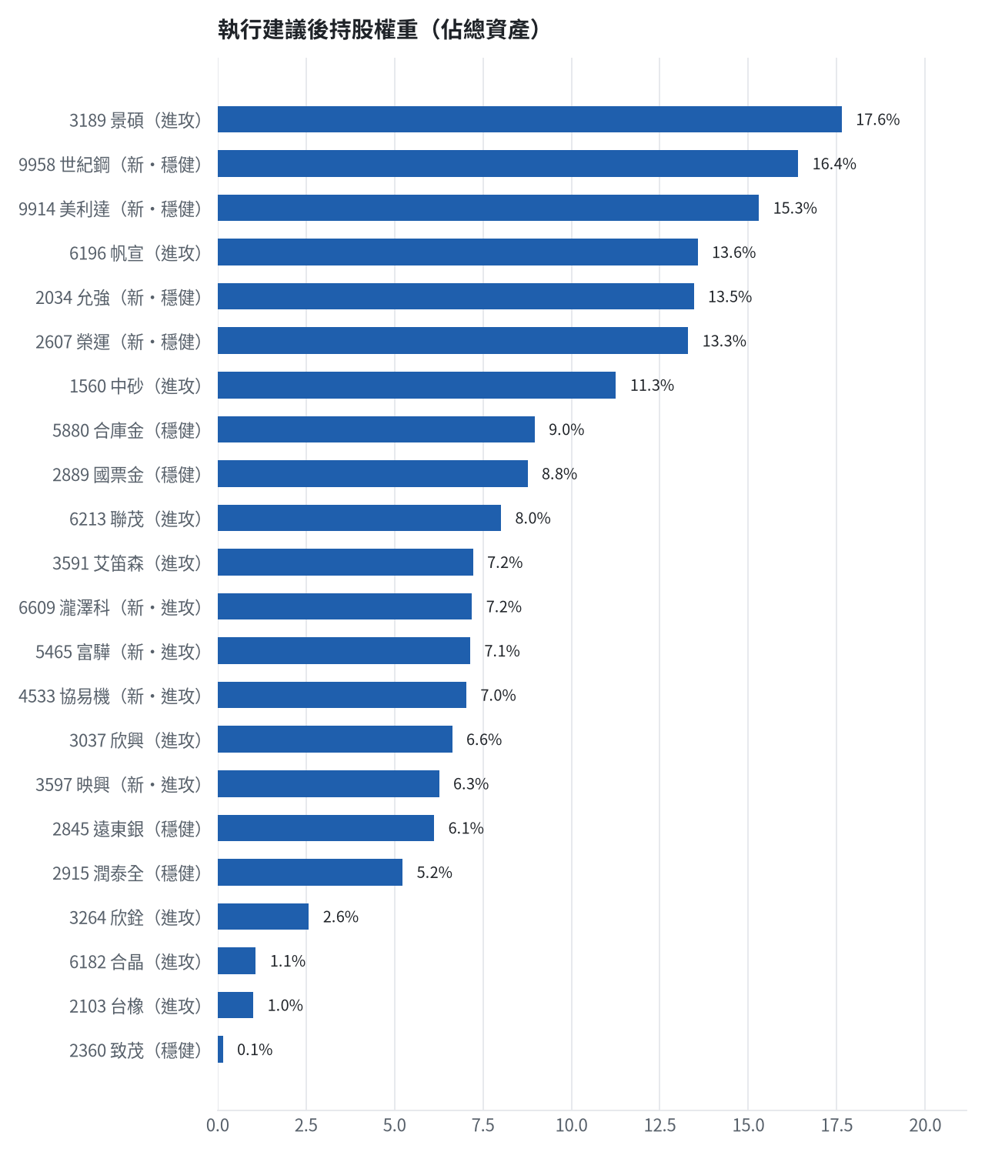
執行後持股配置
• 期貨戶轉入證券戶：537,175 元
台股投資競賽 開盤前更新 2026-11-05 | 43

Slide 44
競賽規則檢查
項目 | 結果 | 說明
禁止交易權證 | 通過 | 無權證標的
目前持股率 ≥ 70% | 通過 | 目前 98.2%（每日收盤檢查，未達扣報酬率 0.2%）
執行建議後持股率 ≥ 70% | 通過 | 預估 94.3%（目標 90%）；注意只算實際成交，掛單未成交不算
交易過的標的 ≥ 5（每日收盤追蹤） | 通過 | 已成交 15 檔＋本次建議 = 23 檔；執行後持有 9 檔（未達每次扣報酬率 0.2%）
總交易筆數 ≥ 10 | 通過 | 累計 90 筆＋本次建議 21 筆 = 111 筆；剩餘 17 個交易日
融資借款在自訂上限內 | 通過 | 融資借款 0 元 / 上限 2,291,228 元（總資產 30%）
累積報酬為正（才列入排名） | 注意 | 目前累積報酬 -23.63%
台股投資競賽 開盤前更新 2026-11-05 | 44

Slide 45
模型健康度與調整 Agent
指標 | 樣本 | 表現
大盤隔夜跳空命中率 | 34 | 85.3%
個股隔夜跳空命中率 | 1440 | 71.7%
一個月推薦實際超額報酬 | 1226 | +1.35%
一個月推薦實際創新高比例 | 1226 | 47.1%
回測：前 20 名創新高率 / 基準 | 4 | 87.5% / 30.0%
回測：前 20 名月超額報酬 | 4 | +6.76%
• 目前未偵測到重大失誤，參數維持不變
台股投資競賽 開盤前更新 2026-11-05 | 45

Slide 46
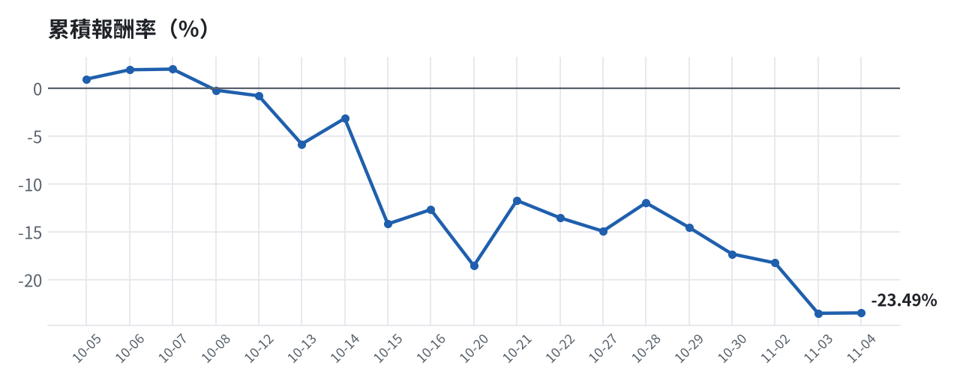
累積報酬走勢
台股投資競賽 開盤前更新 2026-11-05 | 46

